Slide 1
Projeto ultrassonic Bus
Equipe : André Vieira, José Yuri , Luan Barroso

Slide 2
Introdução
O ultrassonic bus tem como ideia colocar um sensor ultrassônico HC-SR04 no chassi de um ônibus com o intuito de medir a lotação do ônibus e informar o passageiro que ainda embarcará no ônibus o status de lotação do veiculo.

Slide 3
Como Funciona o Ultrassonic bus ?
O sensor será colocado no chassi do ônibus onde o sensor medirá a distância entre o chassi e o chão de forma que sempre que um numero x de passageiros embarcar ou desembarcar do veiculo a distância entre o chassi e o chão poderá aumentar ou diminuir, e esse dado será enviado ao passageiro por meio de um aplicativo instalado no smartphone que mostrará como está a lotação do ônibus.

Slide 4
Como funciona o Sensor ultrassônico HC-SR04 ?

Slide 5
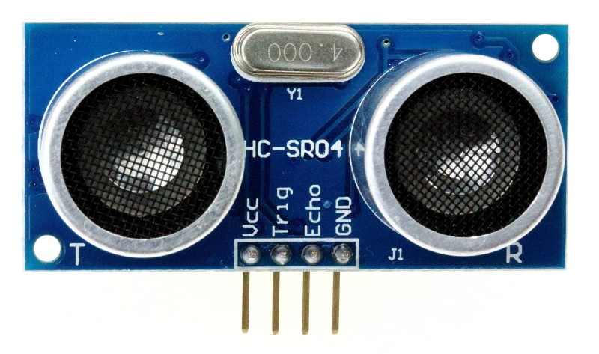
Como funciona o Sensor ultrassônico HC-SR04
Pinagem
Vcc – alimentação do circuito 5V
Trigger – indica o inicio da medição
Echo – Pino que aguarda o retorno dos pulsos e retorna o tempo que os pulsos levaram para achar um obstaculo
GND – Pino terra.

Slide 6
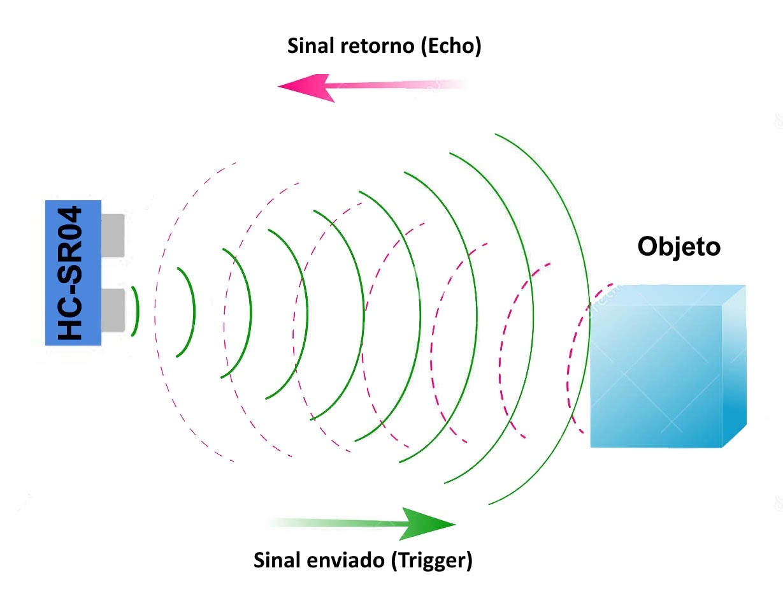
Como funciona o Sensor ultrassônico HC-SR04
O funcionamento do HC-SR04 se baseia no envio de sinais ultrassônicos pelo sensor, que aguarda o retorno (echo) do sinal, e com base no tempo entre envio e retorno, calcula a distância entre o sensor e o objeto detectado.

Slide 7
Como funciona o Sensor ultrassônico HC-SR04
Primeiramente é enviado um pulso de 10µ segundos para o início da transmissão de dados
Depois são enviados 8 pulsos de 40KHz
Então o sensor aguarda o retorno desses pulsos com o Echo em nível logico alto
Após o retorno dos pulsos do Echo baixa e temos o tempo em que a onda propagou até achar um obstáculo.

Slide 8
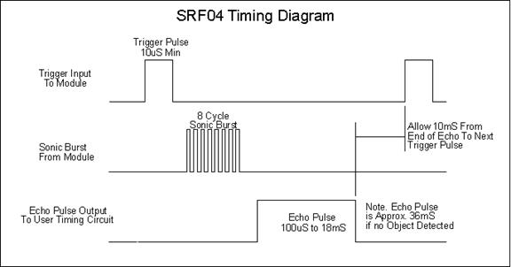
Como funciona o Sensor ultrassônico HC-SR04

Slide 9
Simulação

Slide 10
Simulação
A simulação foi feita no Software Proteus com o uso de uma biblioteca especifica para simular o sensor ultrassônico e para simular a distância no software no Proteus usa-se um potenciômetro com e uma fonte de tensão para se calcular a distância.

Slide 11
Componentes usados

Slide 12
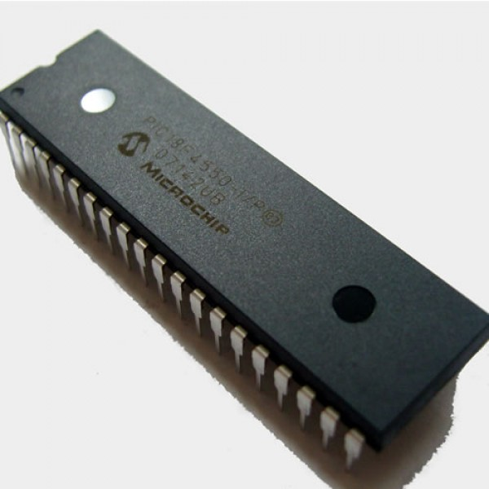
Componentes
Micro controlador pic 18f4550 usado para controlar as medições e enviar os dados para o usuário através de um modulo bluetooth.

Slide 13
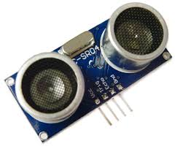
Sensor ultrassônico modelo HC-SR04
Sensor que será usado para gerar uma onda sonora e através da onda calcular a distância.

Slide 14
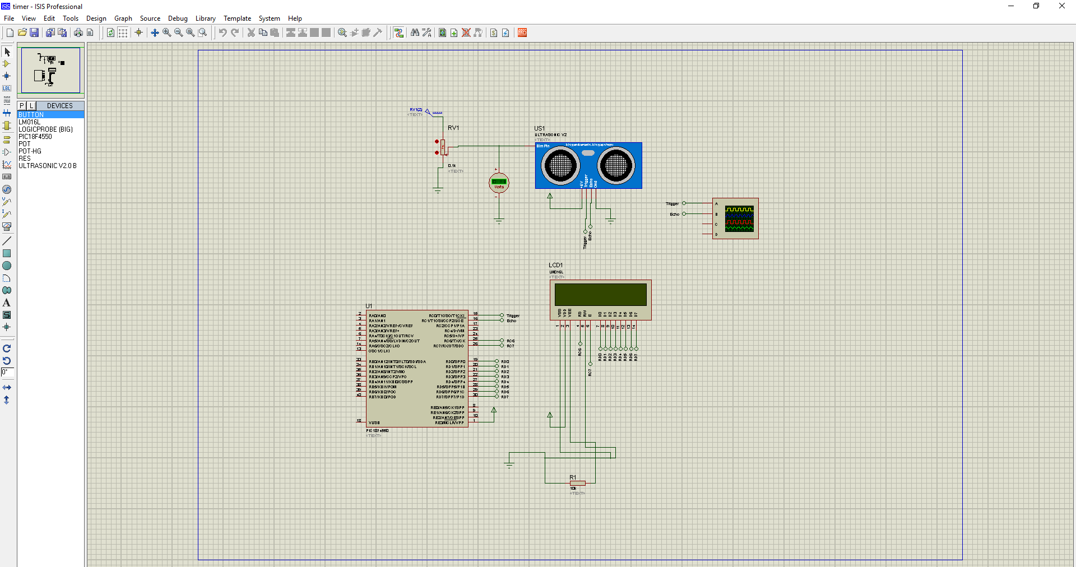
Simulação

Slide 15
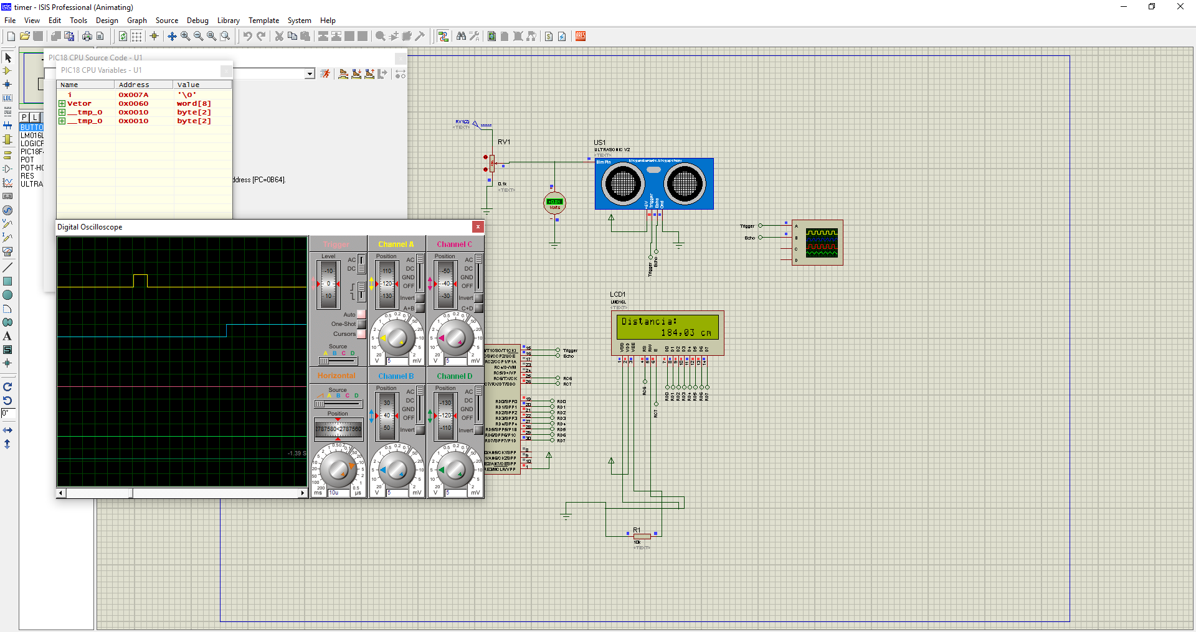
Simulação

Slide 16
Obrigado

